Slide 1
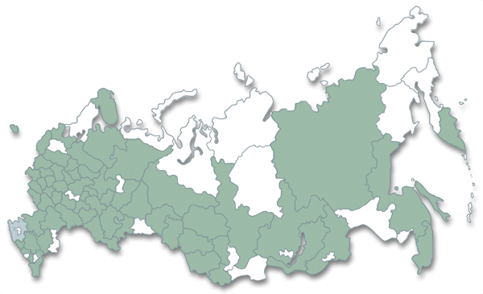
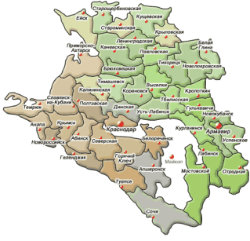
Пилотный проект Кубанского сельскохозяйственного кредитного потребительского кооператива «Гарант Кубани»:
Система гарантирования сберзаймов в среде СКПК
Азовское море
Черное море
Кузнецов В.И.
Председатель КСКПК «Гарант Кубани»

Slide 2
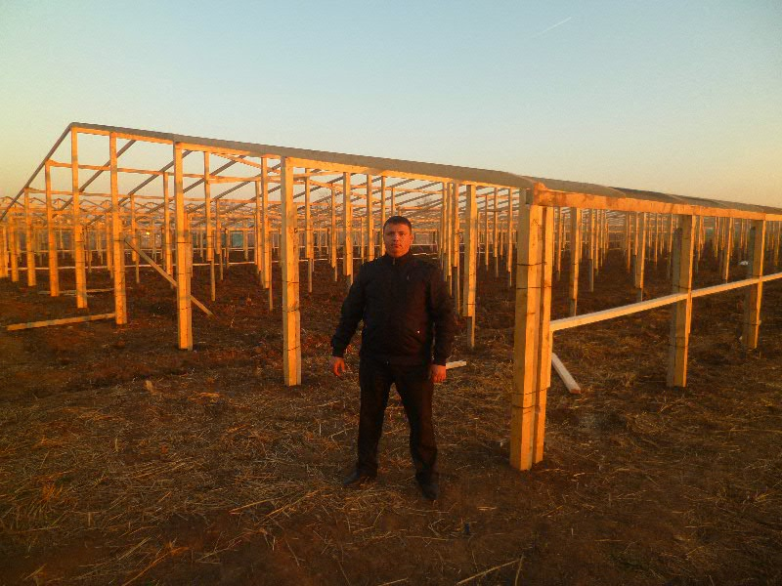
КФХ Шефер В.В. Строительство теплиц 2013 год

Slide 3
СОВОКУПНЫЙ ПОРТФЕЛЬ ЗАЙМОВ СКПК

Slide 4
ИСТОЧНИКИ ФИНАНСРОВАНИЯ СКПК
БЫЛО:
КРЕДИТЫ БАНКОВ
РЕГИОНАЛЬНАЯ ПРОГРАММА ПОДДЕРЖКИ СКПК
СРЕДСТВА ЧЛЕНОВ СКПК
СТАЛО:
КРЕДИТЫ БАНКОВ
РЕГИОНАЛЬНАЯ ПРОГРАММА ПОДДЕЖКИ СКПК
СРЕДСТВА ЧЛЕНОВ СКПК

Slide 5
ЦЕЛИ СИСТЕМЫ ГАРАНТИРОВАНИЯ
ОБЕСПЕЧЕНИЕ УСТОЙЧИВОСТИ СКПК
СОЗДАНИЕ ЕДИНОЙ СИСТЕМЫ АВТОМАТИЗАЦИИ УЧЕТА В СКПК
ДОСТИЖЕНИЕ ПРОЗРАЧНОСТИ СКПК, ВХОДЯЩИХ В СИСТЕМУ

Slide 6
ЭФФЕКТИВНОСТЬ ГОСПОДДЕРЖКИ СКПК
12 – КРАТНЫЙ МУЛЬТИПЛИКАТИВНЫЙ ЭФФЕКТ
ЕЖЕГОДНОЕ ПОСТУПЛЕНИЕ В БЮДЖЕТ НАЛОГОВ БОЛЕЕ 7 МЛН. РУБЛЕЙ

